Slide 1
PLATAFORMA CONTRATAÇÃO DE PRESTADOR DE SERVIÇO (MULTI SERVICE)
PONTIFÍCIA UNIVERSIDADE CATÓLICA DE MINAS GERAIS
PUC Minas Virtual
Pós-graduação Lato Sensu em Arquitetura de Software Distribuído
Aluno: Michel Vitor A Rodrigues

Slide 2
Introdução
Segundo dados do PNAD prestadores de serviço autônomo do país correspondem a 24,5 milhões da força de trabalho brasileira.
Na outra ponta existe uma demanda cada vez mais alta por profissionais que prestam serviços como pedreiro, pintor, marceneiro, carpinteiro e etc.
Encontrar uma forma de conectar a oferta com a demanda se torna de suma importância, por isso MULTISERVICE se propõe a construir uma plataforma que une prestador e cliente.

Slide 3
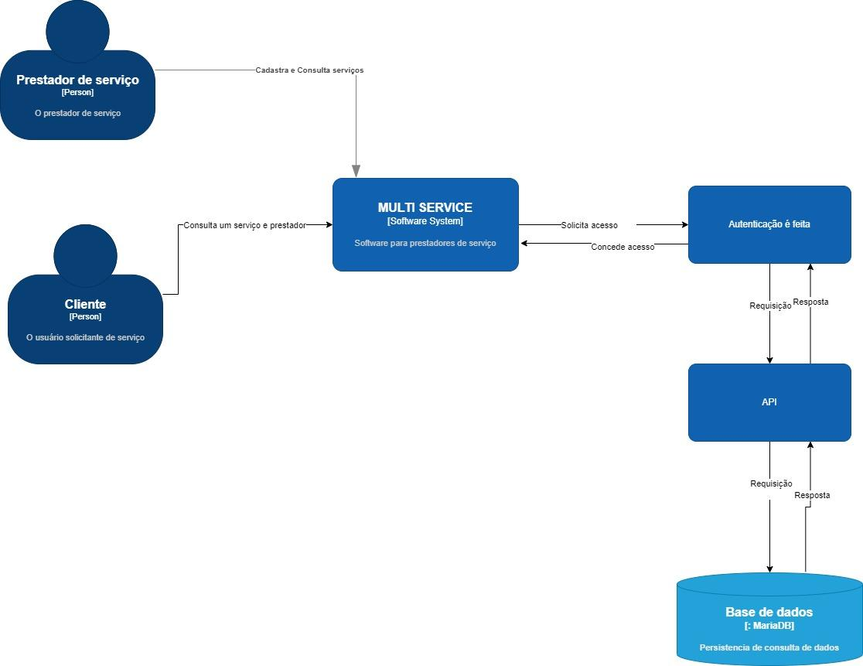
Diagrama de contexto

Slide 4
Obrigado

